Slide 1

Continuous Integration,
Continuous Deployment
and
Release Pipelines
Sergio Rey
Andres Zapata
DevOps Engineers

Slide 2

Temario
* ¿Qué es YML? ¿Cómo usarlo?
Definiciones útiles para entender Pipelines que interactúan con Código
*Estructura de pipelines de CI,CD, Release
*Consideraciones a tener en cuenta a la hora de crear un pipeline, dependiendo de la tecnología
*Ejemplos de pipelines YML
KANTORE

Slide 3

¿Qué es YML?
YAML significa YAML Ain't Markup Language, pero originalmente significaba Yet Another Markup Language.
En otras palabras, la serialización consiste en traducir, convertir y envolver una estructura de datos en otro formato.
YAML es un formato ampliamente utilizado para escribir archivos de configuración para diferentes herramientas, programas y aplicaciones de DevOps debido a su sintaxis intuitiva y legible por humanos.
YML Sintaxis
Los archivos YAML son más fáciles de leer, ya que usan sangría al estilo de Python para determinar la estructura e indicar el anidamiento. Los caracteres de tabulación no están permitidos por diseño, para mantener la portabilidad entre sistemas, por lo que se utilizan espacios en blanco (caracteres de espacio literales) en su lugar.
Los comentarios se pueden identificar con un símbolo de libra o almohadilla (#). Siempre es una buena práctica usar comentarios, ya que describen la intención del código. YAML no admite comentarios de varias líneas, cada línea debe tener el sufijo con el carácter de libra.

Slide 4
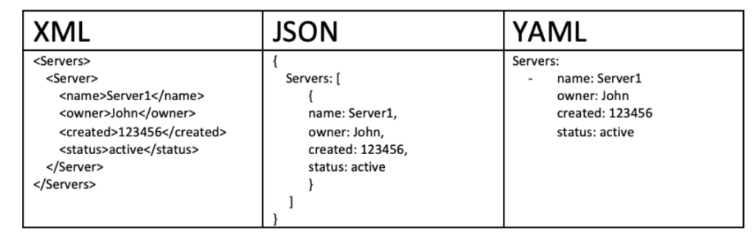
Por ejemplo:

Slide 5
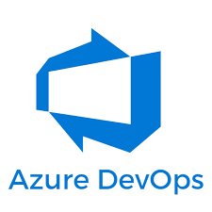
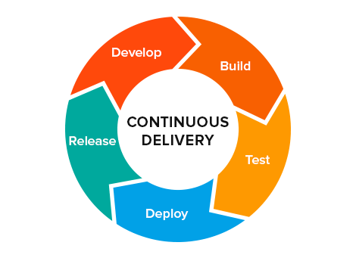
¿Qué es Azure DevOps?
Azure DevOps proporciona varias herramientas que puede usar para una mejor colaboración en equipo. También tiene herramientas para procesos de compilación automatizados, pruebas, control de versiones y administración de paquetes.
¿Qué es (entrega continua) continuous delivery [CD]?

Slide 6
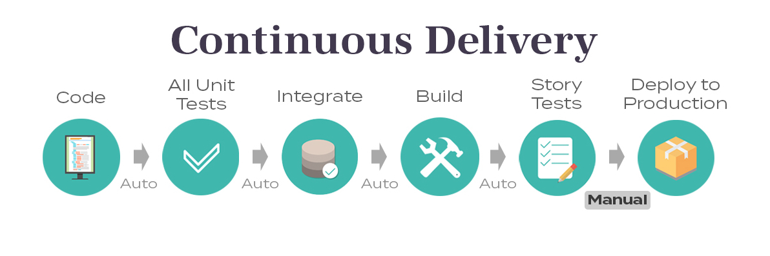
¿Cuales son las partes básicas de un CD pipeline?

Slide 7
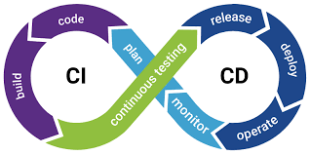
¿Qué es Integración Continua (CI) [continuous integration]?
Continuous integration (CI) es el proceso para automatizar la ejecución de la compilación y los test de código cada vez que un desarrollador compromete cambios en el código fuente de la aplicación.
Esta implementación ayuda a los desarrolladores a compartir su código y pruebas unitarias fusionando sus cambios en un repositorio de control de versiones compartido después de completar cada pequeña tarea. El código de confirmación activa un sistema de compilación automatizado para tomar el código más reciente del repositorio compartido y compilar, probar y validar la rama principal completa (también conocida como Master Branch.

Slide 8
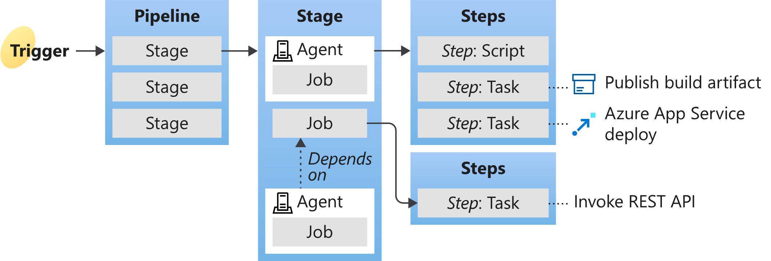
¿Qué son los jobs?
Un job es una serie de steps, or tasks, que se ejecutan secuencialmente como una unidad. Cada etapa del pipeline tiene un trabajo de forma predeterminada, incluso cuando esa etapa no usa la palabra clave de trabajo.
Puede especificar las condiciones en las que se ejecuta cada trabajo. De forma predeterminada, un trabajo se ejecuta si no depende de ningún otro trabajo o si todos los trabajos de los que depende han finalizado correctamente.
También puede ejecutar trabajos en paralelo o secuencialmente.

Slide 9

Sumario de Definiciones
Continuous Integration Pipeline (CI Pipeline) | Continuous Deployment Pipeline (CD Pipeline) | Release Pipeline
Compila y corre pruebas cada vez que nuevo código va a ser integrado a una rama principal de un repositorio. | Compila y genera un artefacto/empaquetado cada vez que código es integrado a una rama principal de un repositorio | Compila, genera artefactos y los despliega hacia un recurso de Azure (Ej: App Service, Function App)

Slide 10


Ejemplos de
código
KANTORE

Slide 11
Ejemplo básico DotNetCore CI YML
pool:
vmImage: ‘<nombre de imagen> '
variables:
<nombre de variable>: ‘<valor de variable>'
steps:
- task: UseDotNet@2
displayName: ‘<titulo para la tarea> '
inputs:
version: ‘ <versión de .NET del código a compilar> ‘
- task: DotNetCoreCLI@2
inputs:
command: 'custom’
custom: 'restore’
- task: DotNetCoreCLI@2
inputs:
command: 'custom’
projects: ‘<ruta de .csproj>’
custom: ‘build’
arguments: ‘<argumentos>’
- task: DotNetCoreCLI@2
inputs:
command: ‘test’
projects: ‘<ruta de .csproj de test>’
arguments: ‘<argumentos>’
Ejemplo básico DotNetCore CD YML
pool:
vmImage: ‘<nombre de imagen> '
variables:
<nombre de variable>: ‘<valor de variable>'
steps:
- task: UseDotNet@2
displayName: ‘<titulo para la tarea> '
inputs:
version: ‘ <versión de .NET del código a compilar> ‘
- task: DotNetCoreCLI@2
inputs:
command: 'custom’
custom: 'restore’
- task: DotNetCoreCLI@2
inputs:
command: 'custom’
projects: ‘<ruta de .csproj>’
custom: ‘build’
arguments: ‘<argumentos>’
- task: DotNetCoreCLI@2
displayName: ‘<titulo para la tarea> ‘
inputs:
command: 'publish'
projects: ‘<ruta de .csproj>’
publishWebProjects: false
arguments: '--no-build --configuration $(buildConfiguration) --output $(Build.ArtifactStagingDirectory)/$(buildConfiguration)'
zipAfterPublish: true
- task: PublishBuildArtifacts@1
displayName: 'Publish Artifact: drop'
condition: succeeded()
Ejemplo básico Task de deployment
- task: AzureWebApp@1
displayName: ‘<titulo para la tarea> '
inputs:
azureSubscription: ‘<nombre de la subscription> '
appType: ‘<tipo de App> '
appName: ‘<nombre de App> '
runtimeStack: ‘<especificación de tecnología> '
package: ‘<ruta de artefacto a desplegar> '
Notes:
https://learn.microsoft.com/en-us/azure/devops/pipelines/ecosystems/dotnet-core?view=azure-devops&tabs=dotnetfive

Slide 12
Ejemplo básico Node CI YML
pool:
vmImage: ‘<nombre de imagen> '
variables:
<nombre de variable>: ‘<valor de variable>'
steps:
- task: NodeTool@0
inputs:
versionSpec: ‘<versión de node> '
displayName: ‘<titulo para la tarea> ‘
- task: Npm@1
inputs:
command: 'install’
- task: Npm@1
inputs:
command: ‘custom’
customCommand: ‘build’ #custom command and arguments
- task: Npm@1
inputs:
command: ‘custom’
customCommand: ‘test’ #custom command and arguments
Ejemplo básico Node CD YML
pool:
vmImage: ‘<nombre de imagen> '
variables:
<nombre de variable>: ‘<valor de variable>'
steps:
- task: NodeTool@0
inputs:
versionSpec: ‘<versión de node> '
displayName: ‘<titulo para la tarea> ‘
- task: Npm@1
inputs:
command: 'install’
- task: Npm@1
inputs:
command: ‘custom’
customCommand: ‘build’ #custom command and arguments
- task: ArchiveFiles@2
displayName: 'Archive files'
inputs:
rootFolderOrFile: ‘<ruta donde se encuentran los archivos>‘
includeRootFolder: false
archiveType: zip
archiveFile: ‘<ruta donde se guardará el artefacto>‘
replaceExistingArchive: true
- task: PublishBuildArtifacts@1
displayName: 'Publish Artifact: drop'
condition: succeeded()
Ejemplo básico Task de deployment
- task: AzureWebApp@1
displayName: ‘<titulo para la tarea> '
inputs:
azureSubscription: ‘<nombre de la subscription> '
appType: ‘<tipo de App> '
appName: ‘<nombre de App> '
runtimeStack: ‘<especificación de tecnología> '
package: ‘<ruta de artefacto a desplegar> '
Notes:
https://learn.microsoft.com/en-us/azure/devops/pipelines/ecosystems/customize-javascript?view=azure-devops

Slide 13






Consideraciones a tener en cuenta por tecnología.
No es posible correr unit testing a proyectos SQL, así que la compilación es muy importante.
Modificaciones manuales a las bases de datos pueden causar errores en los despliegues.
Comunicación asertiva con los developer y recopilar info del entorno para evitar el “En mi local funciona”.
Tener configurado el servicio destino con la tecnología/framework deseado.
.Net Core
React/Front
Tener clara la version de .Net a compilar.
Pruebas unitarias/Tests deben de existir y en entornos productivos deben cubrir la mayoría del código.
Monitorear el performance de la carga de dependencias y compilación.
SQL Projects
General

Slide 14

¡Muchas gracias!
KANTORE

Slide 15
